Slide 1
Vai Latvijā ir izveidoti priekšnosacījumi ANO ilgtspējīgas attīstības mērķu sasniegšanai?
19.04.2023.
Edgars Korčagins

Slide 2
Mērķu ieviešanas perioda vidus
Motivācija un revīzijas mērķis
Sniegt ieguldījumu Latvijas ilgtspējīgai attīstībai

Slide 3
Īsi par ANO ilgtspējīgas attīstības mērķiem
Pieņemti 2015.gadā laika periodam līdz
2030.gadam
17 mērķi un tiem pakārtoti 169 apakšmērķi
Ekonomiskās, sociālās un vides
dimensiju līdzsvars
Nabadzības mazināšana un ilgtspējīga
attīstība

Slide 4
Revīzijas tvērums

Slide 5
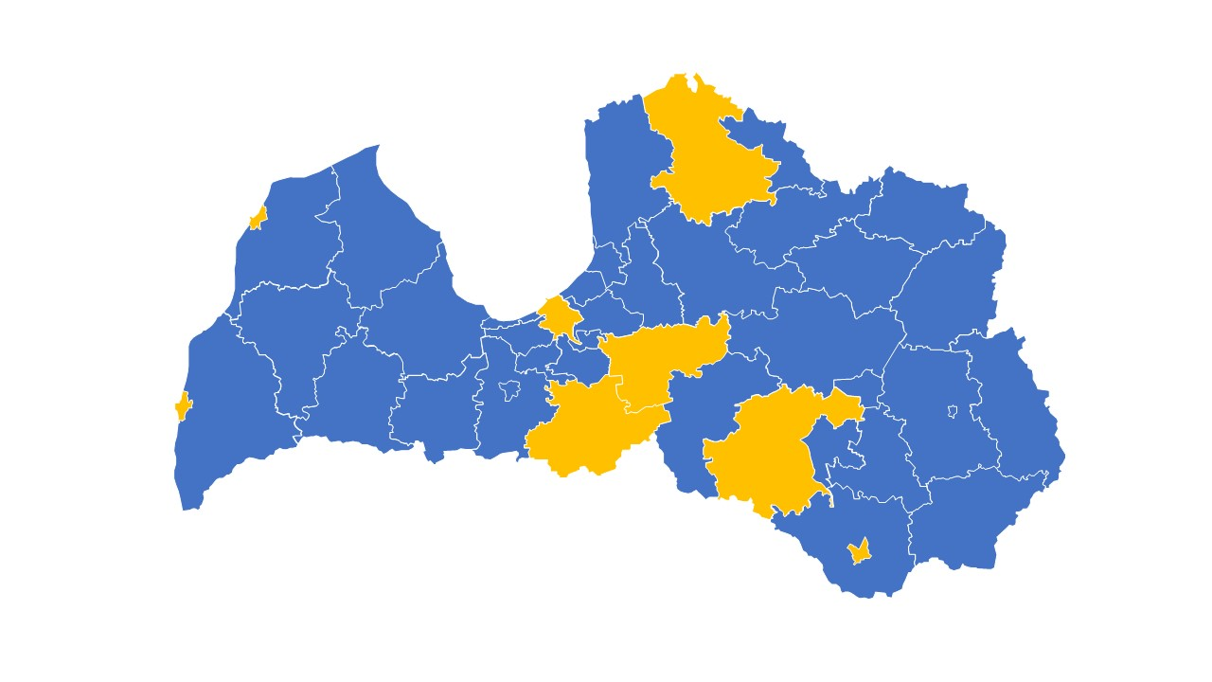
Sadarbības pašvaldības
Daugavpils, Liepājas, Rīgas, Ventspils valstspilsētu un Bauskas, Jēkabpils, Ogres un Valmieras novadu pašvaldības
Pārresoru koordinācijas centrs, Vides aizsardzības un reģionālās attīstības ministrija un visas pārējās ministrijas

Slide 6
Revīzijas vērtētie priekšnoteikumi ANO
ilgtspējīgas attīstības mērķu ieviešanai
Koordinēšana un sabiedrības iesaiste
Integrēšana attīstības plānošanā un budžetos
Progresa uzraudzība

Slide 7
Rezultāti

Slide 8
Darbs bez virsvadības un
pilnvērtīgas koordinēšanas
Nepilnīga ieinteresēto pušu
Informēšana un iesaiste
Plašāka sadarbība ar pašvaldībām
Koordinēta sabiedrības informēšana un iesaiste
Valsts kancelejas lomas stiprināšana

Slide 9
Latvijas un IAM mērķu sasaiste
daudzviet nepilnīga un neskaidra
IAM sasniegšanai veltīto finanšu
apmēru nav iespējams noteikt
Izšķiršanās par IAM integrēšanu budžeta plānošanā
Datu trūkums par IAM ieviešanas progresu
Sistemātiska uzraudzība nenotiek

Slide 10
Secinājumi

Slide 11
IAM ir laba mēraukla valsts ilgtspējīgas attīstības novērtēšanai, kuru Latvija izmanto salīdzinoši kūtri
Tā ir iespēja progresēt ilgtspējas jomā un uzlabot sabiedrības labklājību, kā arī starptautisko reputāciju un konkurētspēju

Slide 12
Saeimai līdztekus Ministru kabinetam ir nozīmīga loma tautsaimniecības, vides un sociālās dimensijas sabalansēšanā valsts ilgtspējīgas attīstības nodrošināšanai
Kvalitatīvu datu trūkums var liegt Saeimai un valdībai pilnvērtīgi novērtēt līdzšinējo progresu dažādu mērķu ieviešanā un lemt par politiku koriģēšanu
Valsts un pašvaldību institūcijas, komersanti, nevalstiskās organizācijas un sabiedrība kopumā dara un ir gatavi darīt daudz
Ziņas, ka «Tas mums ir svarīgi!» un «Strādājam kopā!» būtu īsti laikā

Slide 13
Saeimai līdztekus Ministru kabinetam ir nozīmīga loma tautsaimniecības, vides un sociālās dimensijas sabalansēšanā valsts ilgtspējīgas attīstības nodrošināšanai
Kvalitatīvu datu trūkums var liegt Saeimai un valdībai pilnvērtīgi novērtēt līdzšinējo progresu dažādu mērķu ieviešanā un lemt par politiku koriģēšanu
Valsts un pašvaldību institūcijas, komersanti, nevalstiskās organizācijas un sabiedrība kopumā dara un ir gatavi darīt daudz
Ziņas, ka «Tas mums ir svarīgi!» un «Strādājam kopā!» būtu īsti laikā

Slide 14
Saeimai līdztekus Ministru kabinetam ir nozīmīga loma tautsaimniecības, vides un sociālās dimensijas sabalansēšanā valsts ilgtspējīgas attīstības nodrošināšanai
Kvalitatīvu datu trūkums var liegt Saeimai un valdībai pilnvērtīgi novērtēt līdzšinējo progresu dažādu mērķu ieviešanā un lemt par politiku koriģēšanu
Valsts un pašvaldību institūcijas, komersanti, nevalstiskās organizācijas un sabiedrība kopumā dara un ir gatavi darīt daudz
Ziņas, ka «Tas mums ir svarīgi!» un «Strādājam kopā!» būtu īsti laikā

Slide 15
Skanstes iela 50, Rīgā, LV-1013
Tālrunis: 67017500
E-pasts: lrvk@lrvk.gov.lv
FB/Twitter: @VKontrole
Paldies par uzmanību! Laiks jautājumiem un diskusijām!

